Slide 1
ВНЗ УКООПСПІЛКИ
«ПОЛТАВСЬКИЙ УНІВЕРСИТЕТ ЕКОНОМІКИ І ТОРГІВЛІ»
Інститут економіки, управління та інформаційних технологій
Кафедра бухгалтерського обліку і аудиту
Доповідь
за результатами виробничого стажування в готелі “.COM” КК Албена
студентки 3 курсу групи ОА-31
напрям підготовки 6.030509 «Облік і аудит»
Трофімової Ірини Владиславівни
Полтава - 2016

Slide 2
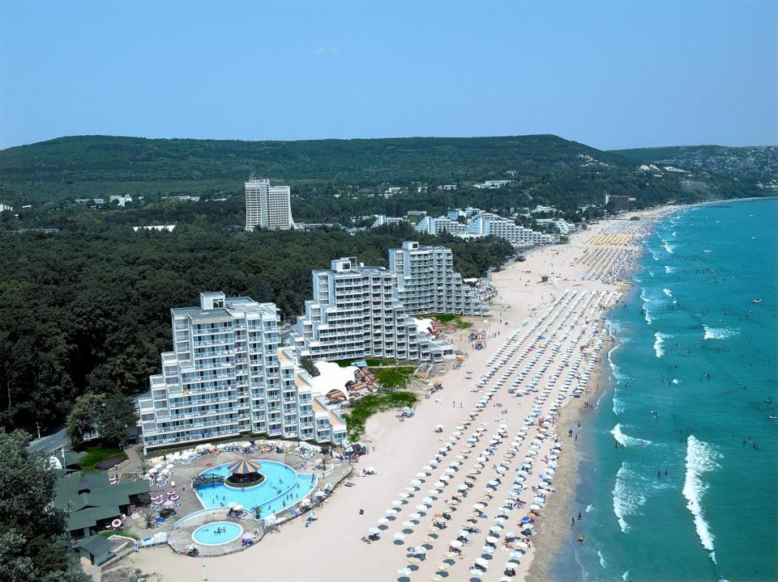
Стажування в Болгарії

Slide 3
Ця програма підходить для студентів, які можуть провести 3 місяці літніх канікул в Болгарії Вимоги: знання російської мови, бажано болгарської; знання англійської або німецької (базовий рівень) Необхідні якості: відповідальність, дисциплінованість, чесність, доброта, комунікабельність, позитивний настрій, бажання працювати

Slide 4
Місце роботи: «Золоті Піски», «Албена», «Сонячний берег» та інші курорти Болгарії. Вакансії (знання іноземних мов): Співробітник Reception – 250 Євро + бонуси Офіціанти – 210 Євро + бонуси Бармени – 220 Євро + бонуси Вакансії без знання іноземних мов): Кухар – 250 Євро + бонуси Покоївка – 210 Євро + бонуси Прибиральник – 200 Євро + бонуси

Slide 5
Для реєстрації на програму необхідні наступні документи: Закордонний паспорт Віза С (90 днів перебування) + страховий поліс (90 днів перебування в Болгарії) Фото 3,5х4,5см Довідка з університету або диплом, якщо такі є Мед. книжка (вакансія «Повар») *Наявність страховки необхідно для отримання візи С (90 днів перебування)

Slide 10
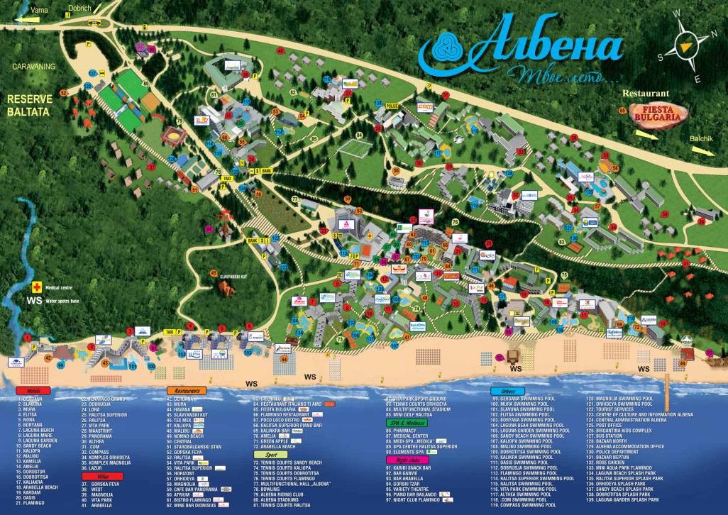

Slide 11
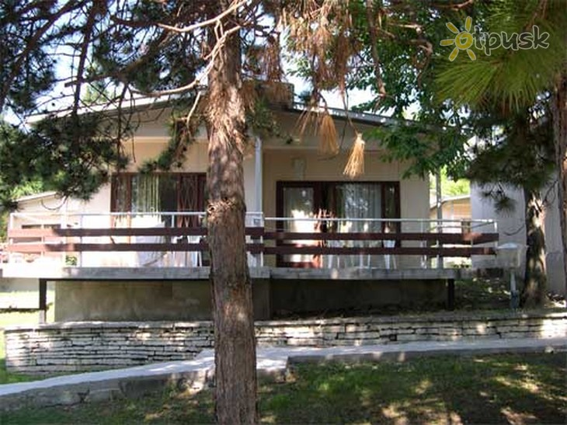

Slide 12
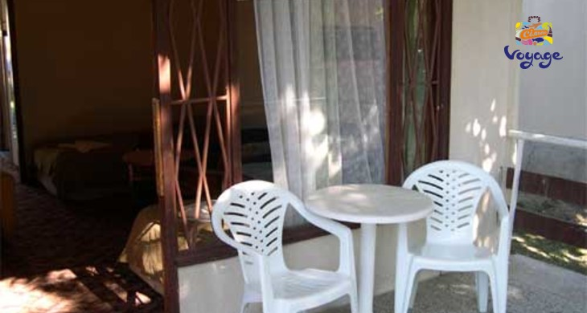

Slide 13
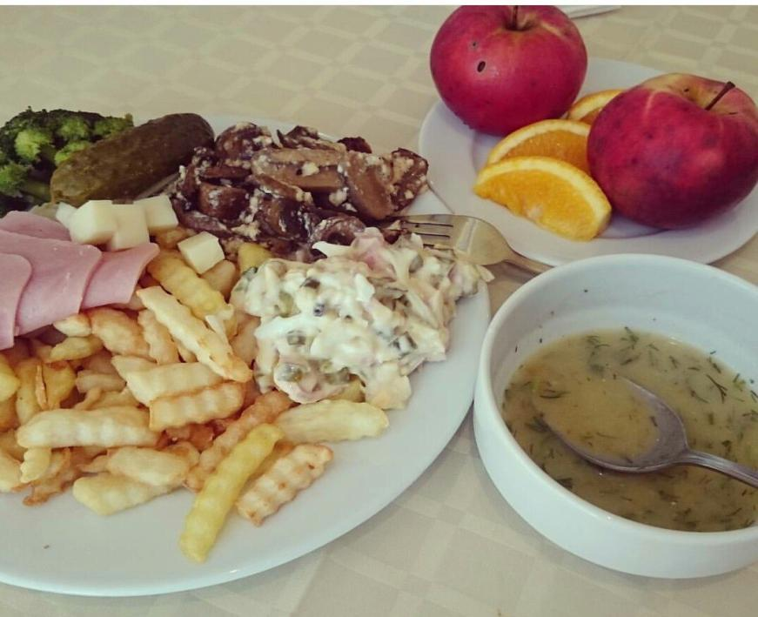

Slide 14
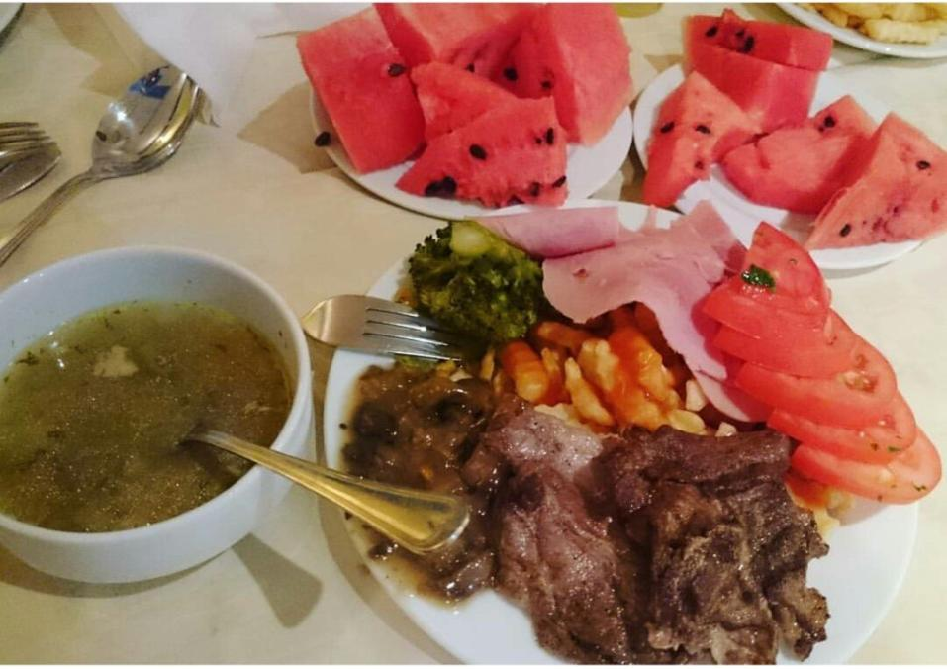

Slide 15
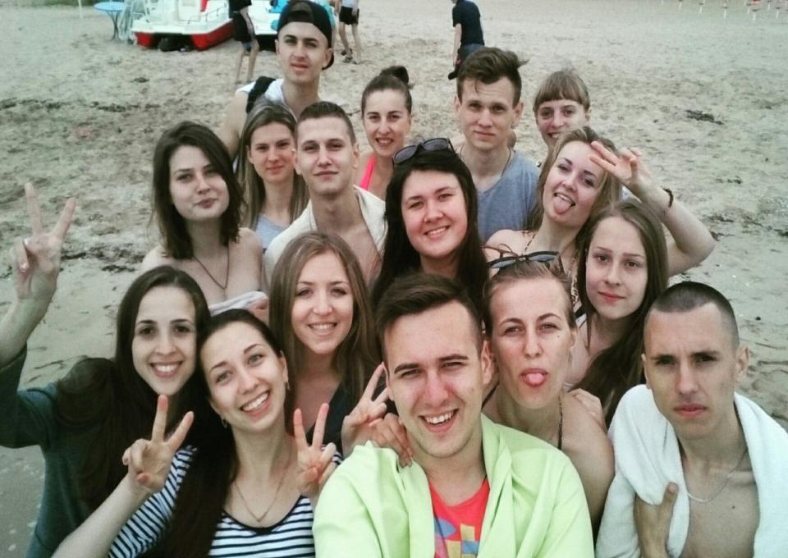

Slide 16
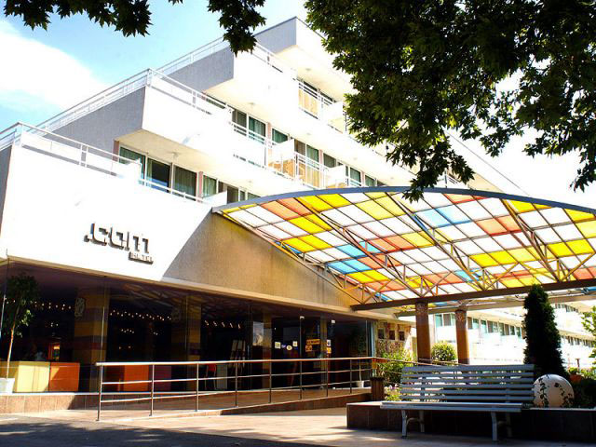

Slide 17
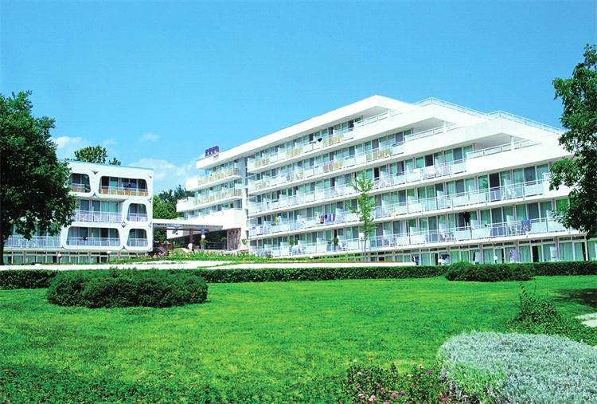

Slide 18
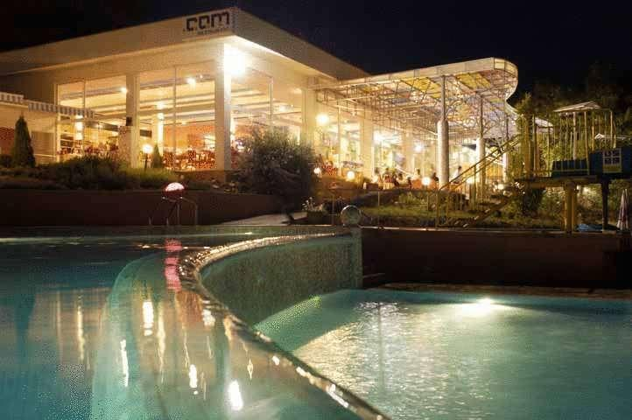

Slide 19
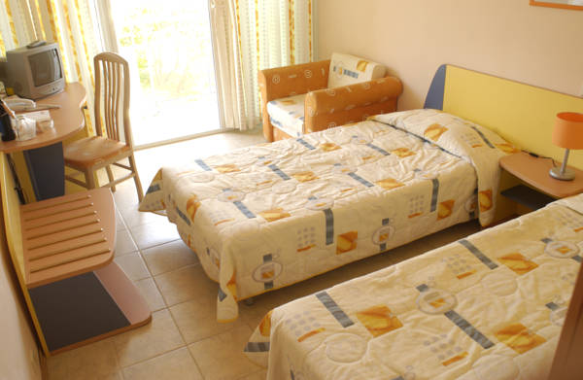

Slide 20
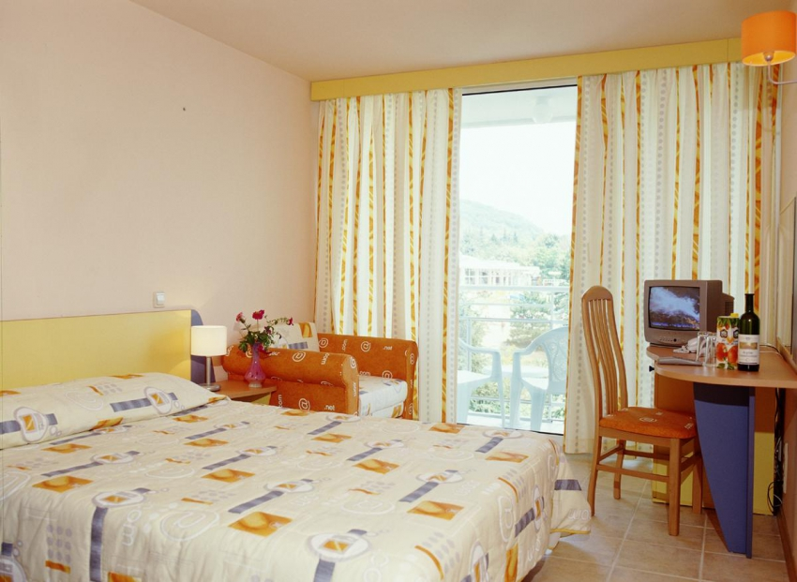

Slide 21
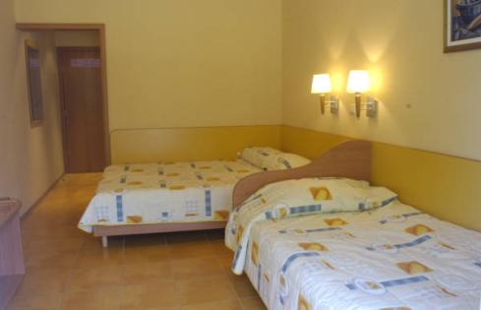
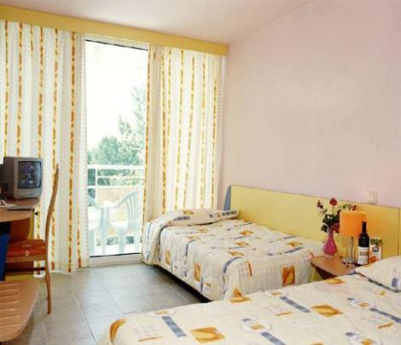

Slide 22
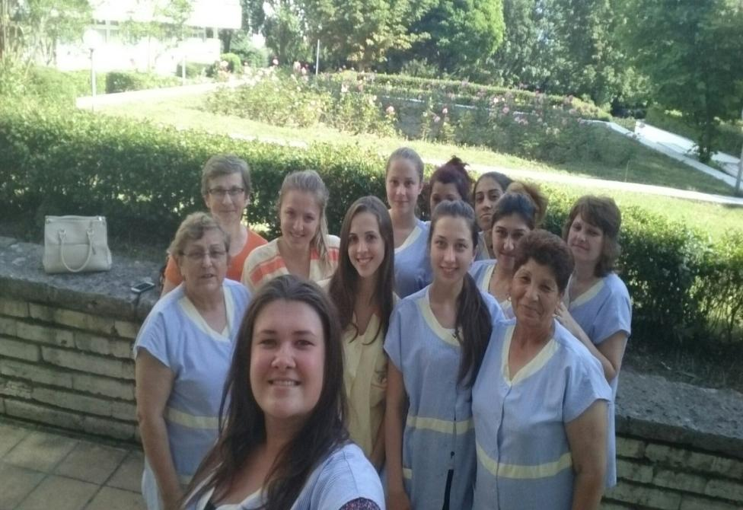

Slide 23
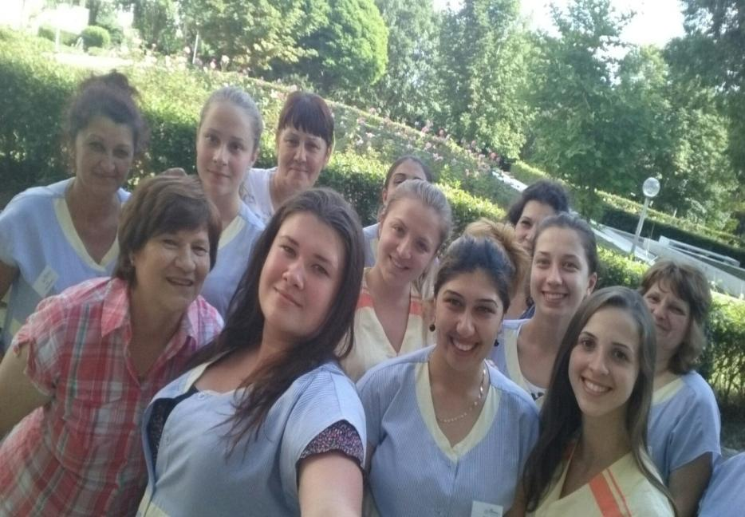

Slide 24
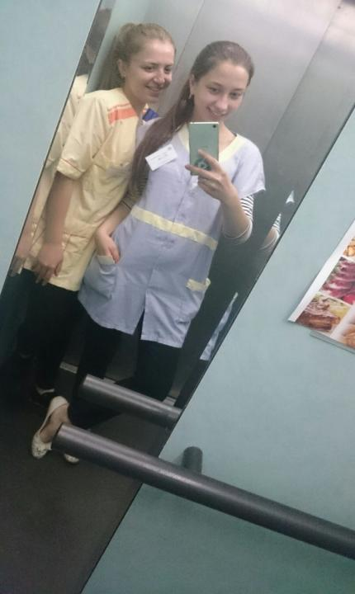

Slide 25
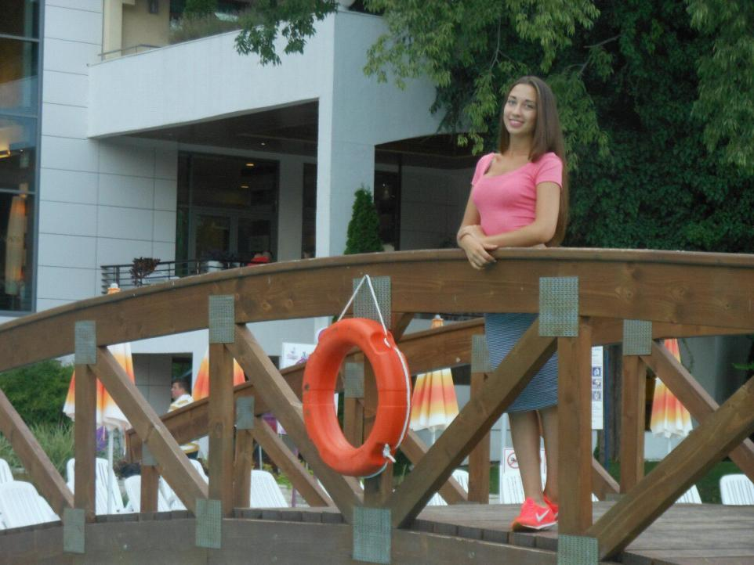

Slide 27
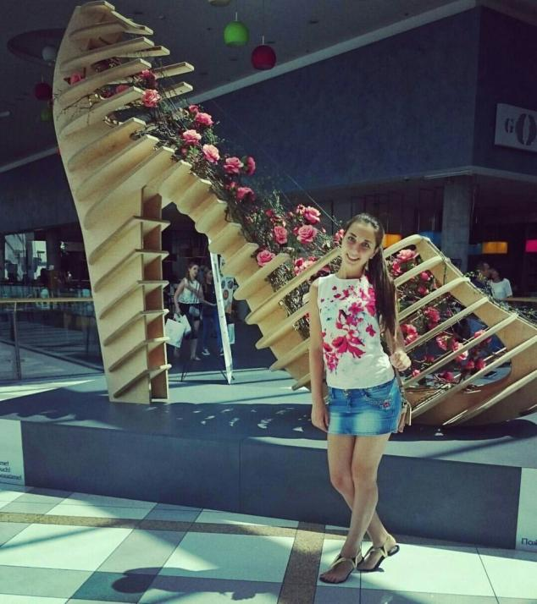

Slide 29
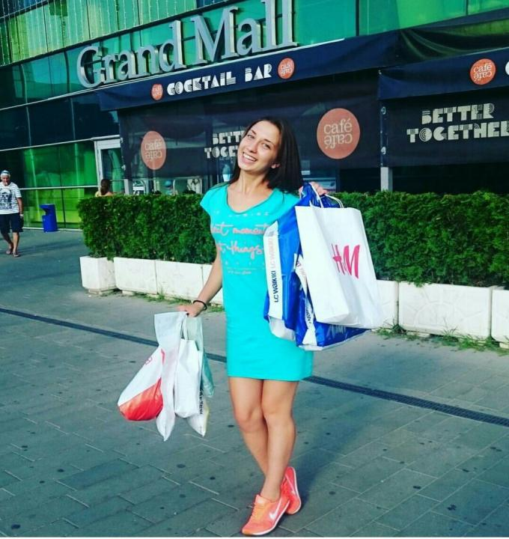

Slide 30
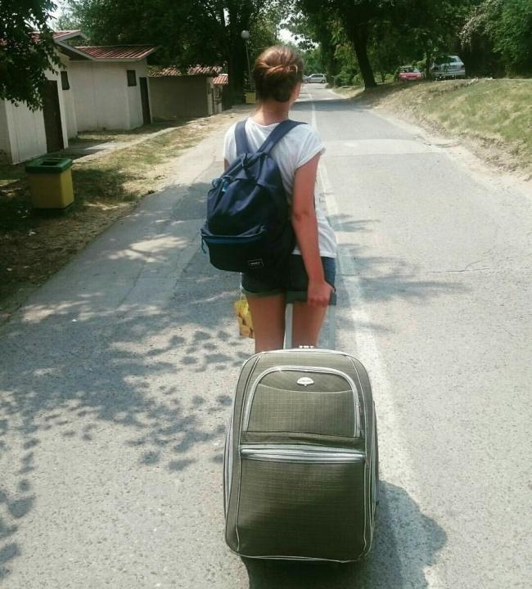
Дякую за увагу!!!

